Slide 1
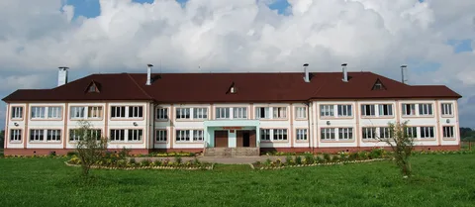
«Школьная жизнь»
№ 2 Октябрь 2025
МБОУ «Погорельская СОШ»
Зубцовского муниципального округа Тверской области

Slide 2
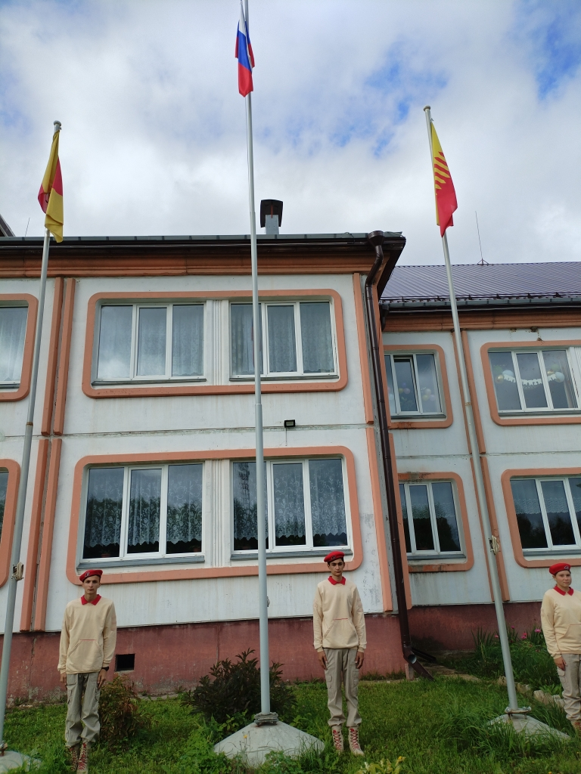
Сегодня в номере:
Знаменательные даты
Школьные мероприятия
Спортивные новости
А у нас в гостях …
Внеурочная деятельность
Конкурсы
Акции
Школьные новости страны

Slide 3
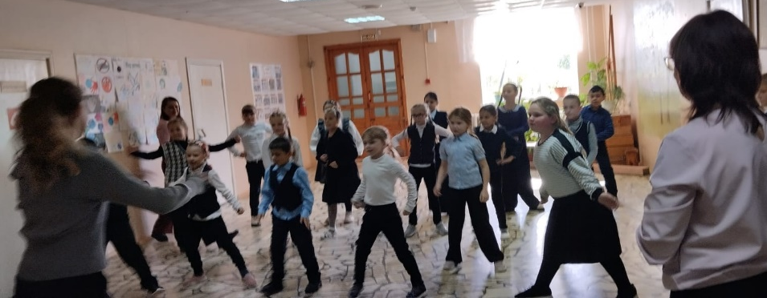
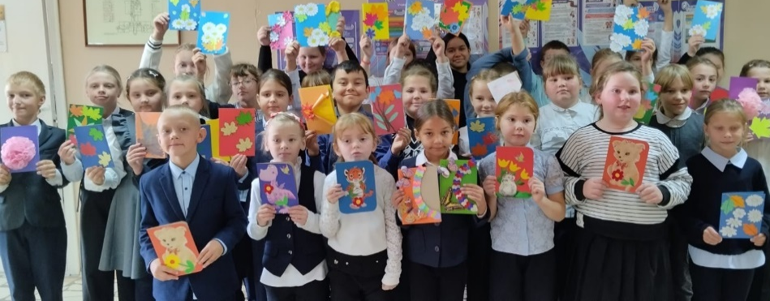
Знаменательные даты
1 октября – Международный день пожилых людей. Международный день музыки
В нашей школе вожатые под руководством советника директора по воспитанию Андреевой Ларисы Германовны организовали для обучающих начальной школы музыкальные перемены.
«Орлята России», юнармейцы отряда «Пламя», участники движение «Первых» совместно с классными руководителями приняли участие в акции «Внуки по переписки». Они изготовили открытки для родных бабушек и дедушек, а так же для жителей Погорельского дома-интерната для престарелых.
Под руководством советника директора по воспитанию Андреевой Л.Г. И классных руководителей была проведена акция «Экспедиция помощи». Ребята, родители и учителя собрали сладкие угощения и передали их жителям дома-интерната.

Slide 4
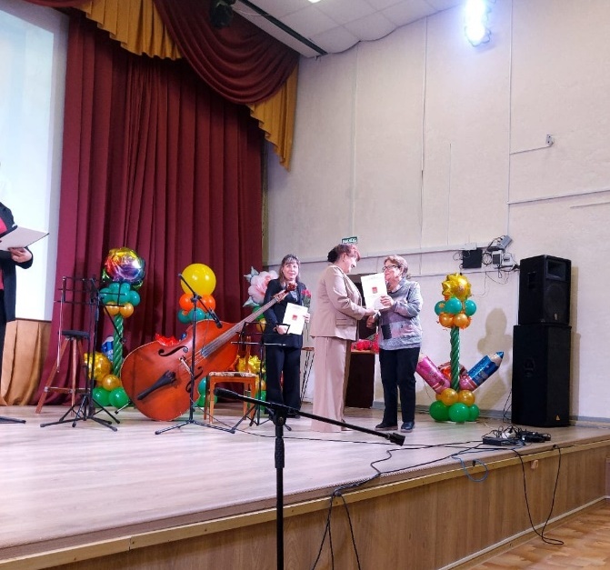
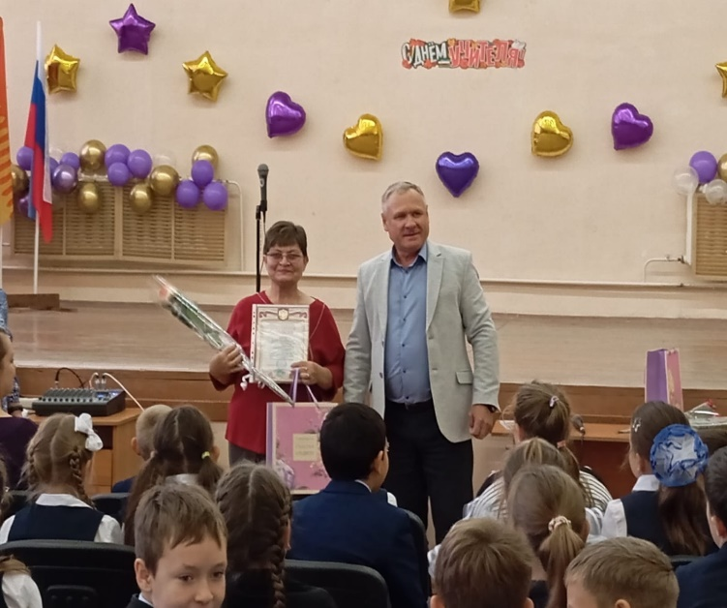
Знаменательные даты 5 октября – День учителя
В этот замечательный праздник с красивыми юбилейными датами: 50 и 40 лет педагогического труда были поздравлены и отмечены грамотами Кирилова Галина Леонидовна и Львова Елена Геннадьевна.
Обучающиеся начальной школы произнесли слова благодарности в адрес учителей и исполнили песню.
Старшеклассники под руководством советника директора по воспитанию Андреевой Л.Г. Подготовили свои поздравления и пожелания для учителей и озвучили их с помощью школьного радиоэфира.

Slide 5
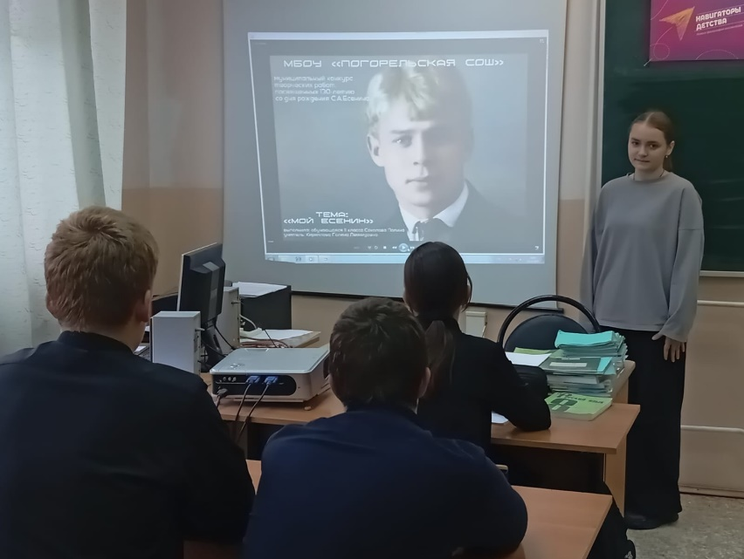
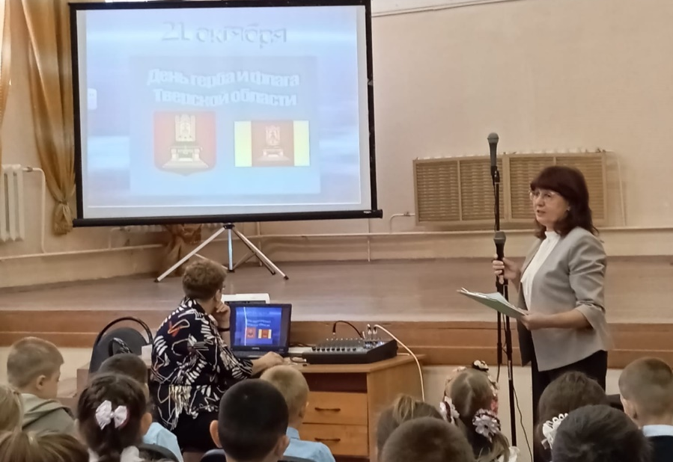
Знаменательные даты
21 октября - День герба и флага Тверской области. Небольшую историческую экскурсию провела советник директора по воспитанию Андреева Л. Г. Она рассказала об истории, о значении этого праздника.
В честь 130-летия со дня рождения С,А,Есенина в школе в течение недели прошли мероприятия, посвященные этой дате. Обучающиеся ближе познакомились с жизнью и творчеством поэта, на классных часах, на уроках проведены конкурсы чтецов, в библиотеке оформлена выставка книг. Выпускники 11 класса подготовили видеоролик «Мой Есенин»

Slide 6
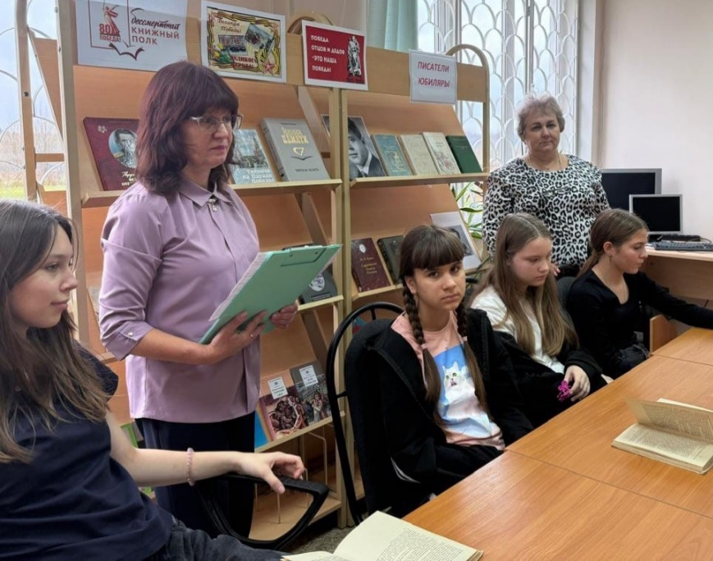
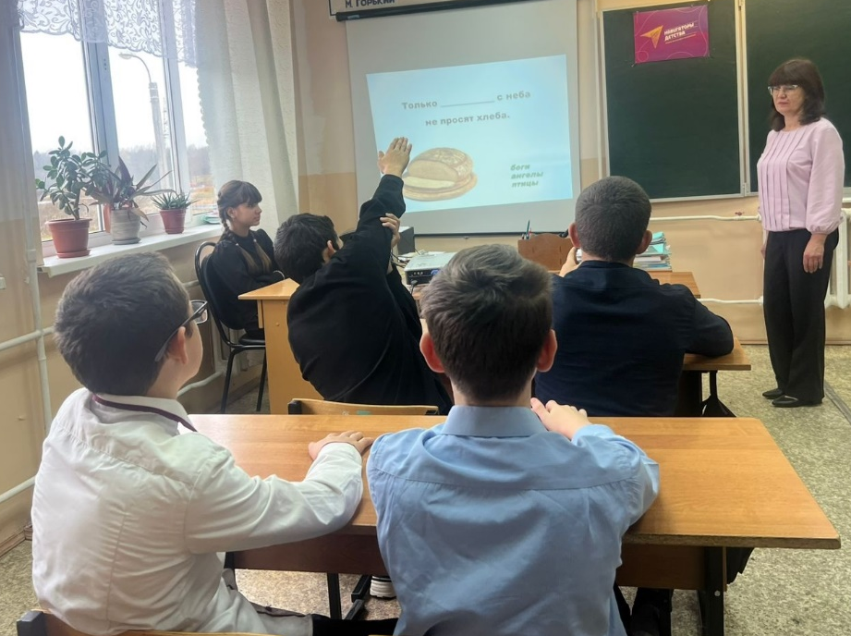
Знаменательные даты
16 октября во всем мире отмечают День хлеба. В преддверии этого праздника советник директора по воспитанию Андреева Л.Г. Провела познавательную беседу «Берегите хлеб»
Международный день школьных библиотек отмечают во многих странах в четвертый понедельник октября. Праздник объединяет библиотекарей, педагогов, обучающихся.
24 октября советник директора по воспитанию Андреева Л. Г. Совместно со школьным библиотекарем Гусевой Н.Ю. организовали литературную гостиную на тему «Писатели юбиляры: Есенин, Бунин …»

Slide 7
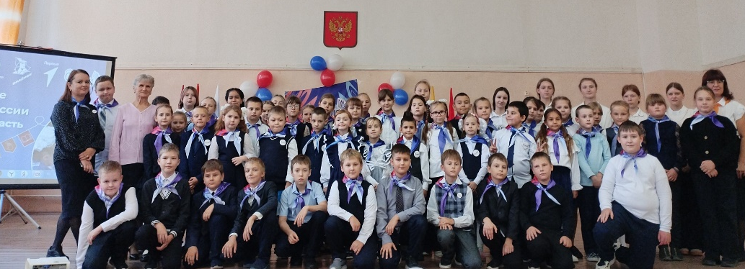
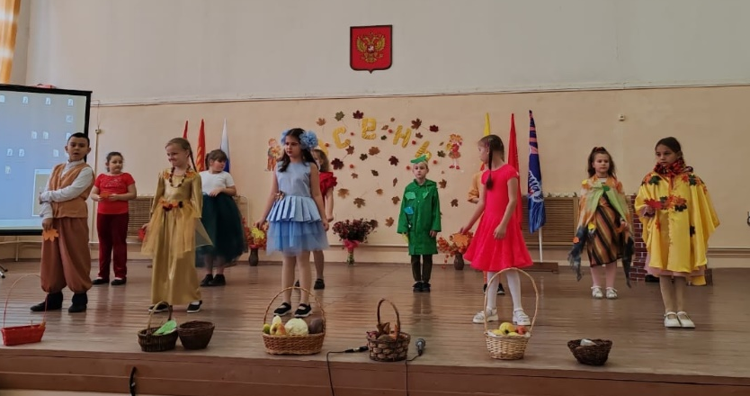
Школьные мероприятия
21 октября прошла церемония посвящения обучающихся первого класса в «Орлята России» ее провела советник директора по воспитанию Андреева Л. Г. Совместно с активистами Движения Первых.
23 октября в начальной школе прошел праздник «Осень золотая в гости к нам пришла»

Slide 8
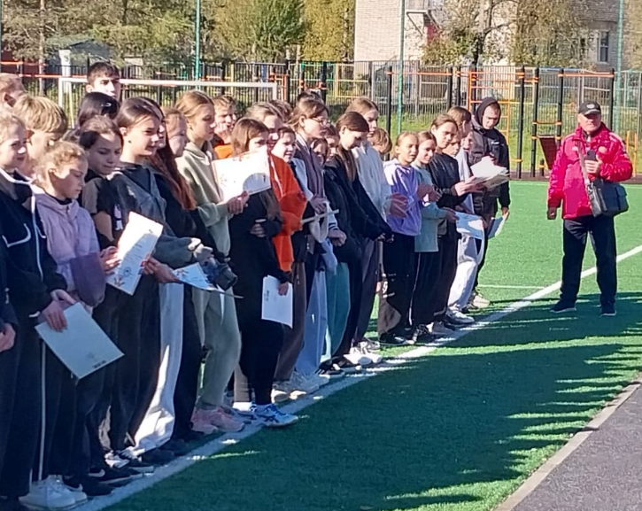
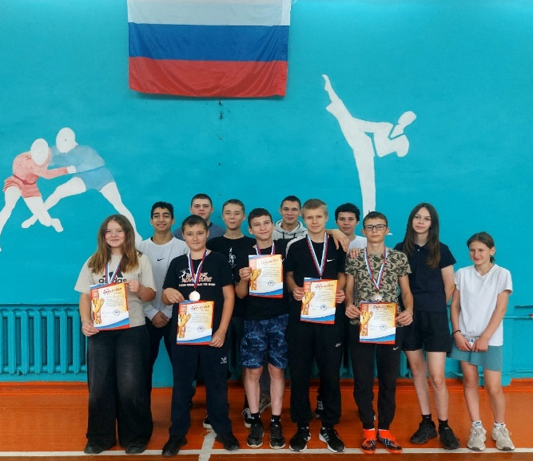
Спортивные новости
1 октября обучающиеся нашей школы приняли участие в первенстве по легкой атлетике среди общеобразовательных школ.
Спортсмены показали хорошие результаты, продемонстрировали выносливость, силу воли и стремление к победе.
17 октября в спортивной школе состоялось личное первенство района среди школьников по настольному теннису, посвященное Герою Советского союза Борису Александровичу Михайлову.

Slide 9
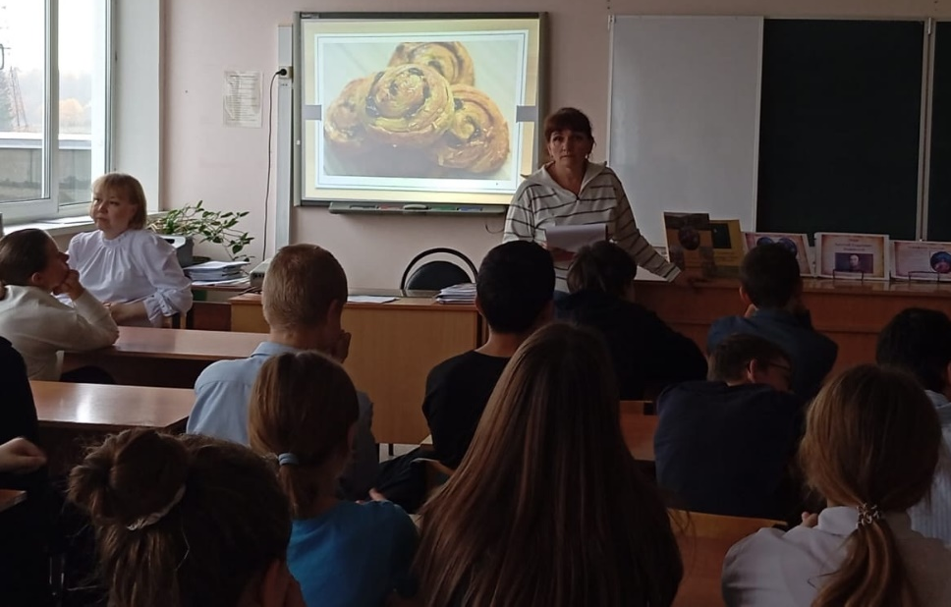
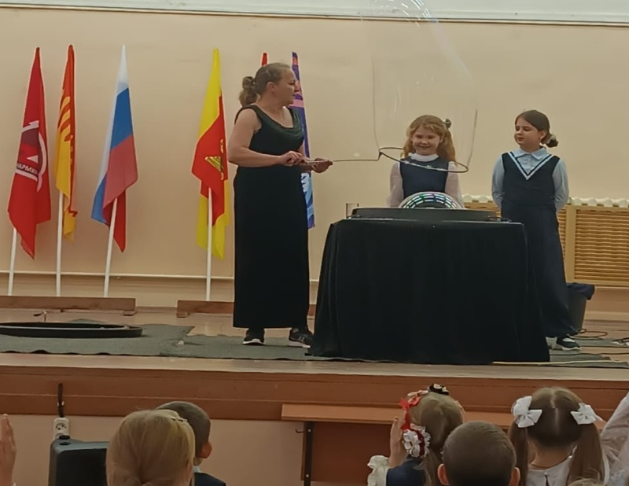
А у нас в гостях …
10 – октября в нашей школе состоялась встреча с работниками Центральной библиотеки имени Н. И, Беспалова. Они провели с обучающимися 7-8 классов краеведческий урок «Граф Закревский. Служение и личная жизнь.»
21 – октября в нашей школе побывало ШОУ мыльных пузырей из города Ржева.

Slide 10
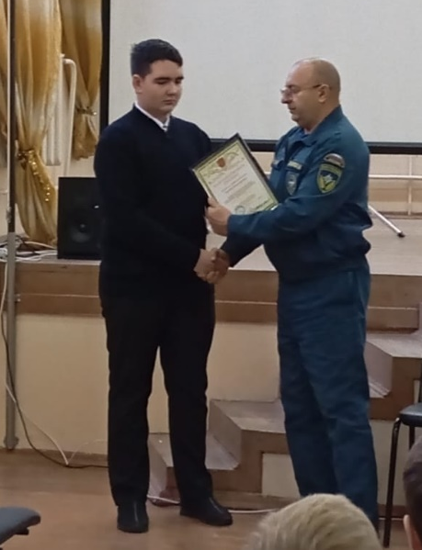
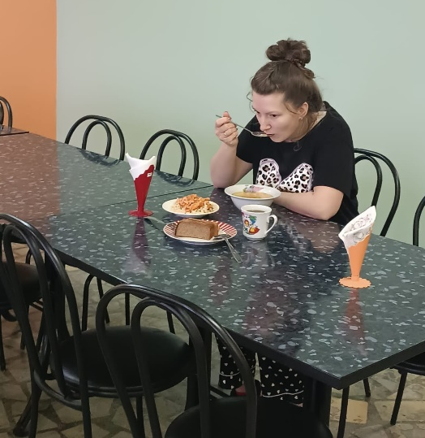
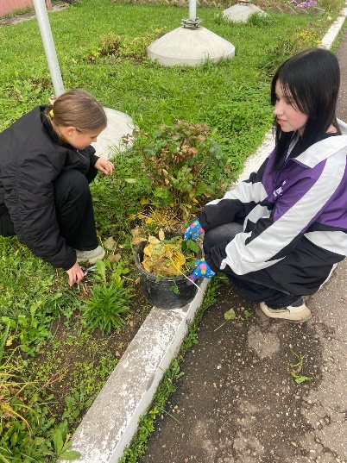
Внеурочная деятельность
Продолжается рейд «Родительский контроль» на дегустацию пришли родители 1-9 классов
Обучающиеся нашей школы заканчивают уборку на пришкольном участке.
13 октября традиционно началось с подъёма флага и исполнения гимна РФ. Срункину Даниле вручили Благодарственное письмо начальника ГКУ Тверской области «Управление противопожарной службы», за героическое и незамедлительные действия, благодаря которым была спасена жизнь человека в пламени пожара.
17 октября в рамках реализации программы «Орлята России» обучающиеся 3 класса провели для первоклассников развлекательную программу «Осенние игры и забавы»
27 октября В начальной школе в рамках реализации программы «Орлята России» прошло первое занятие по треку «Орленок Эрудит»

Slide 11
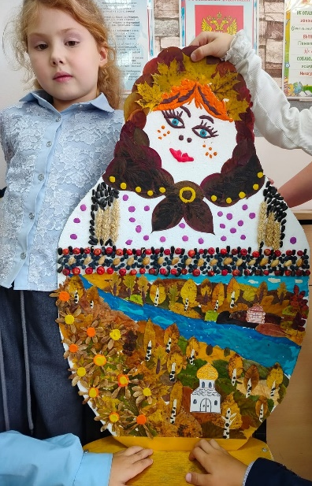
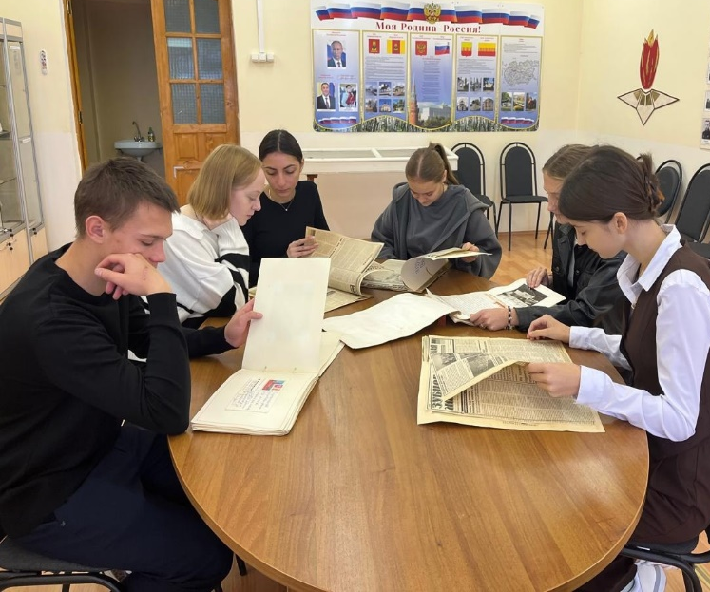
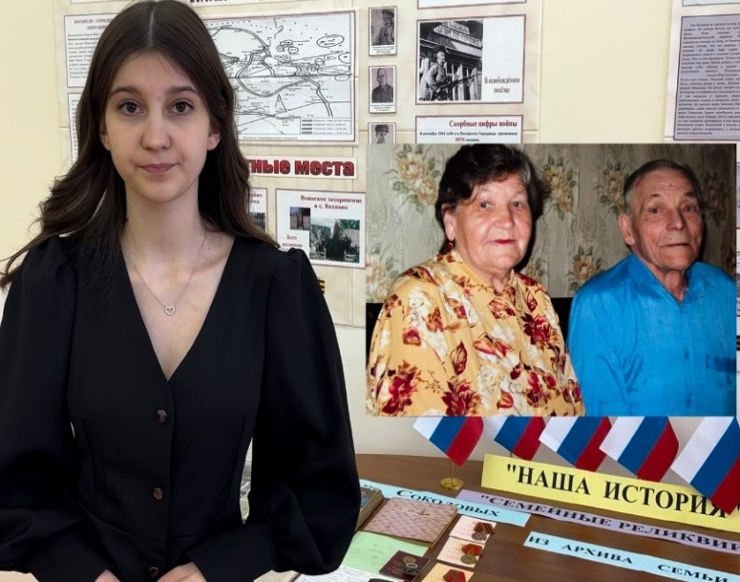
Конкурсы
Обучающиеся начальной школы приняли участие в региональном конкурсе детского творчества «У матрешки русская душа» в номинации «История Матрешки». «Авторская матрешка» «Матрешка моей семьи»
9 октября члены школьного Совета музея приняли участие во Всероссийском конкурсе музеев образовательных организаций РФ, посвящённый году Защитника Отечества.
Соколова Полина обучающаяся 11 класса участвовала в Региональном конкурсе видеоработ «Семейный архив», рассказала о своем дедушке Королеве А.С. – ветеране ВОВ и бабушке Таисии Я. – труженице тыла.

Slide 12
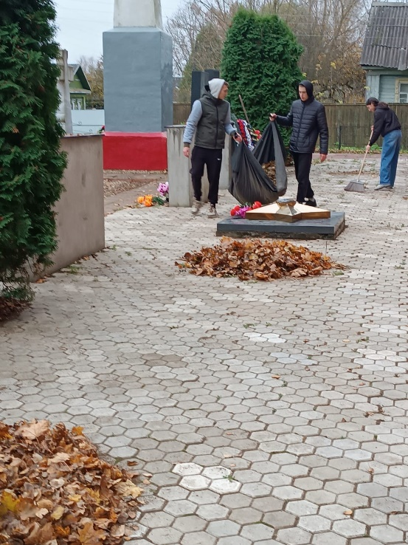
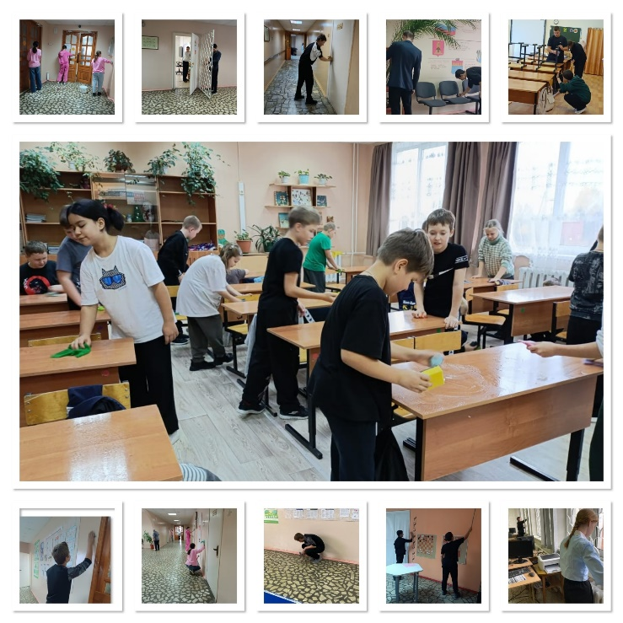
Акции
22 октября обучающиеся 8-11 классов совместно с классными руководителями приняли участие в акции «Дорога к Обелиску»
Под руководством советника директора по воспитанию Андреевой Л.Г. И классных руководителей была проведена акция «Экспедиция помощи».
24 октября прошла акция «Чистая школа», перед уходом на каникулы дети убрались в классах, рекреациях и лестницах.

